Slide 1
Восток в Новое время: жизнь колоний в XVI-XVII вв.
студент 1 курса группы 15.27Д-ИСТ15/22б Лукьянов Андрей Николаевич

Slide 2
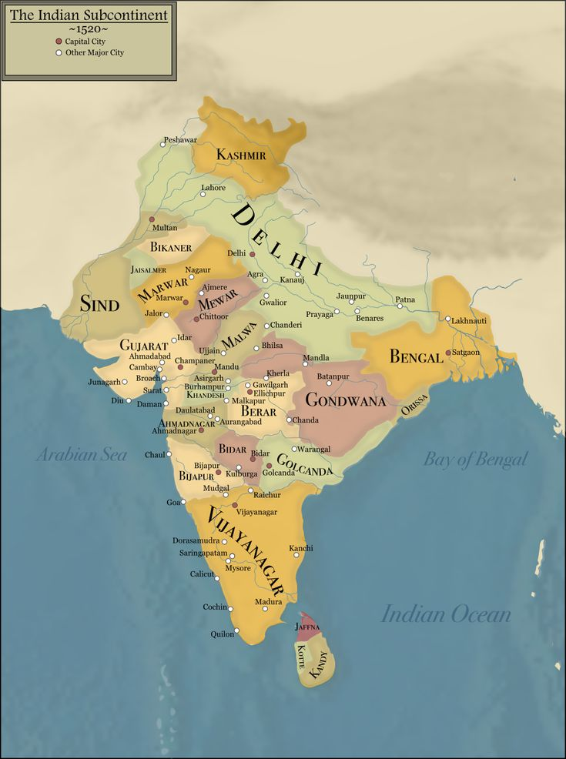
Индия
От португальцев до моголов до англичан

Slide 3
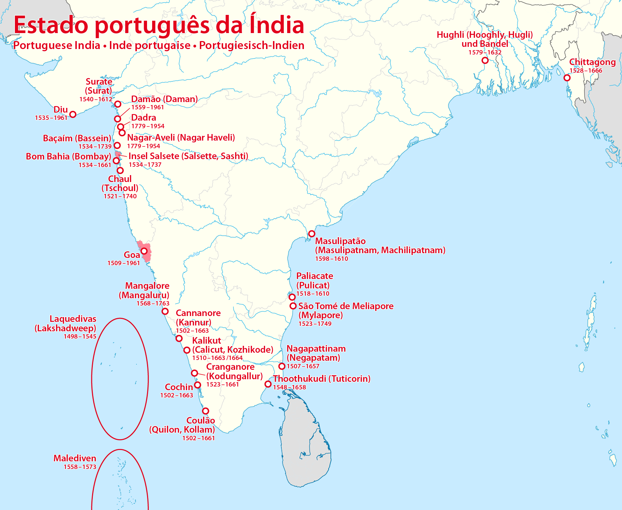
Португальская Индия
В 1498 году, Васко да Гама открывает морской путь в Индию.
Архитектором португальской колониальной империи в Индии послужит Афонсу де Албукерки.
В 1504 закладывается первая европейская крепость в Индии.
В 1505 году учреждается титул вице-короля Индии.
В 1510 году захватывается город Гоа. Вскоре он станет главным торговым городом на западном побережье Индии и резиденцией вице-короля.
На протяжении последующих 2 веков Португалия будет доминировать на Индийском рынке, пока ее место не займет Великобритания.

Slide 4
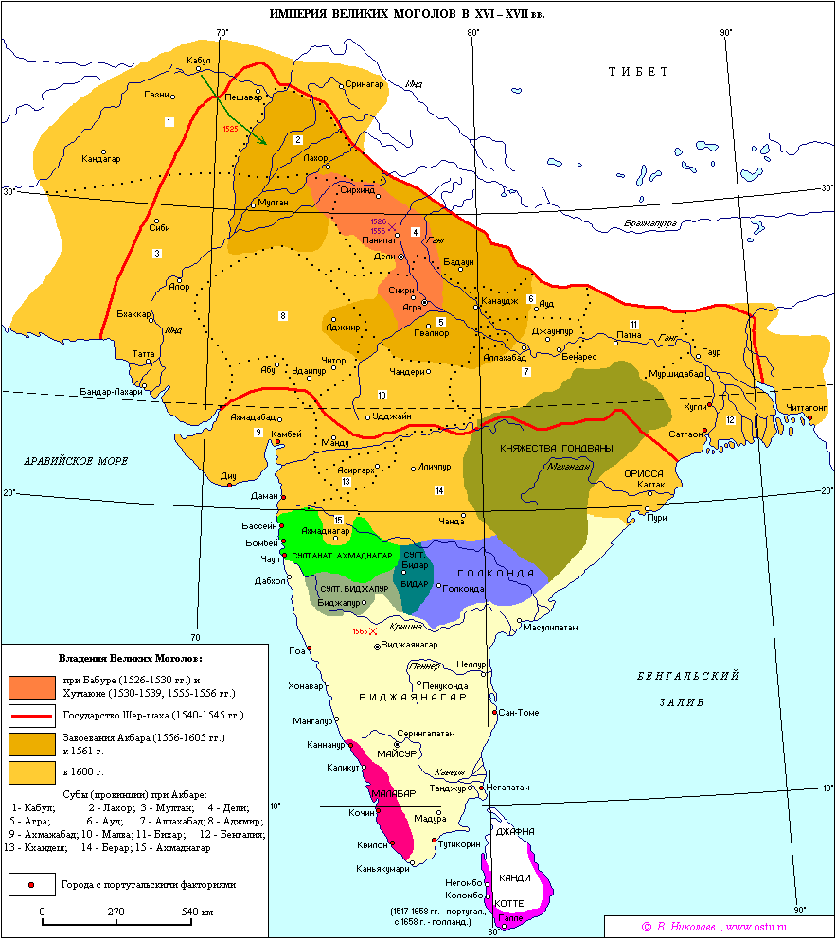
Великие моголы
В 1526 году в индию вторгается потомок Тамерлана – Бабур
В 1528 году, город Агра становится столицей нового государства, в будущем называемого европейцами, как – Империя Великих Моголов
В 1556 году на трон государства всходит внук Бабура – Акбар Великий. Проводятся широкие военные и административные реформы
Наибольших размеров империя достигает при правлении Аурангзеба, взошедшего на престол в 1658 году.
Со смертью Аурангзеба в 1707 году, начинается распад империи.

Slide 5
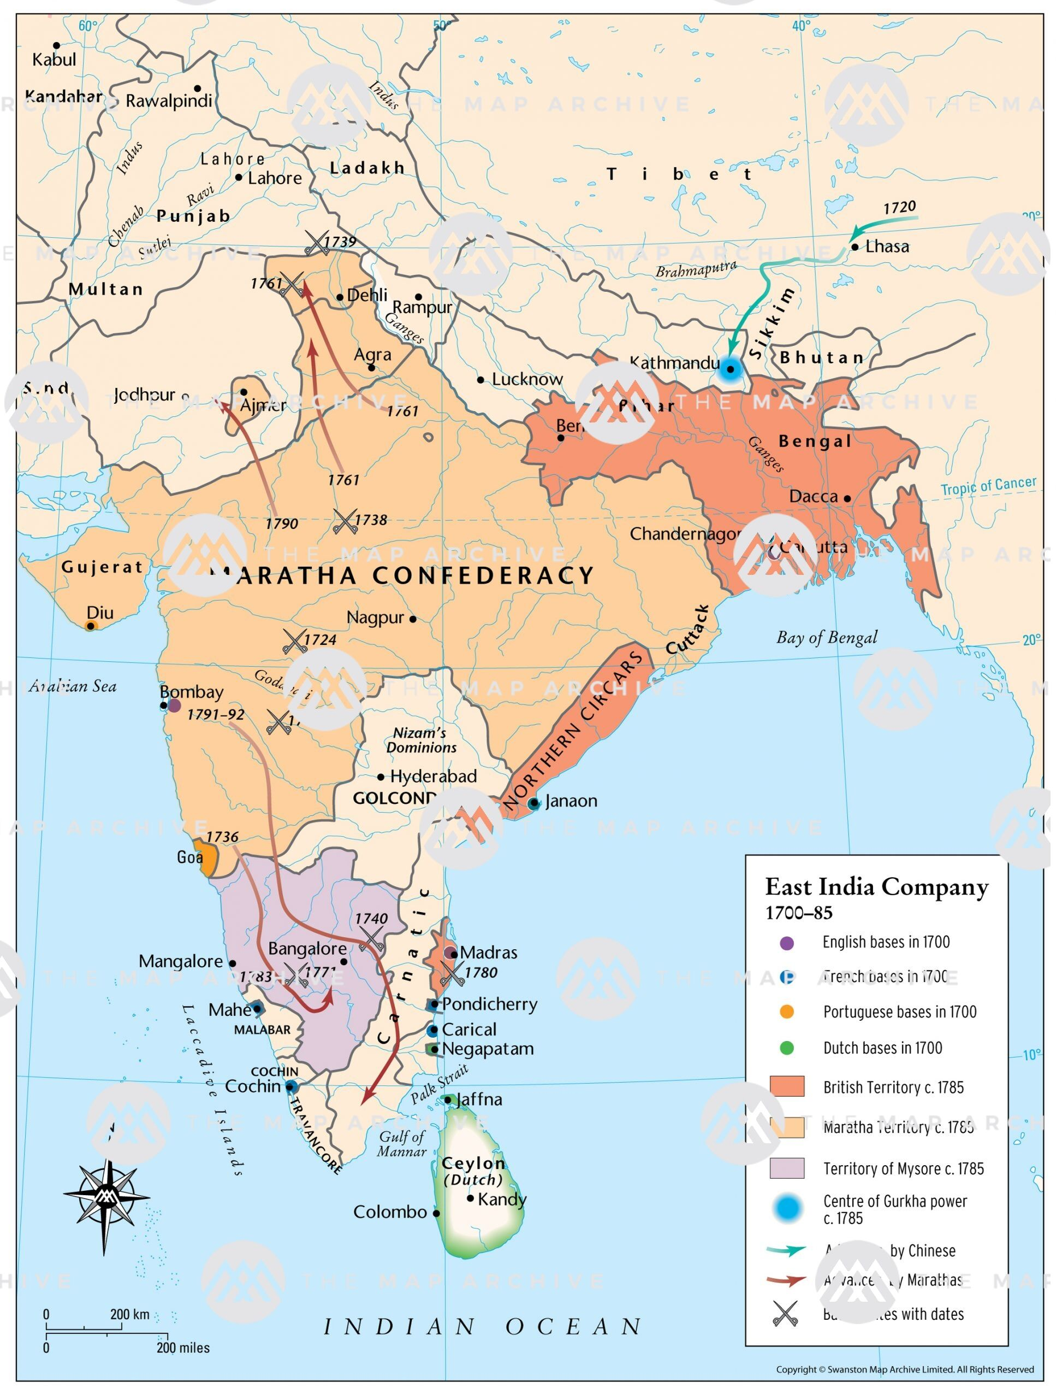
Английская Ост-Индская компания
31 декабря 1600 года, основывается Лондонская Ост-индская компания. Со временем она сольется с другими британскими компаниями, образовав Британскую Ост-Индскую компанию.
В 1609 году компания основывает факторию в Сурате.
В 1611 году основывается первое торговое агентство в Масулипатаме.
В 1613 году компания получает право торговать по всей Индии.
В 1620 открываются агентства в Аджмире и Агре.
В 1645 году Могольский падишах Джахан I дает компании право монопольной торговли в Бенгале.
В 1689 году компания назначает своего первого “генерал-губернатора”. С этого момента компания начинает все больше походить на государство.

Slide 6
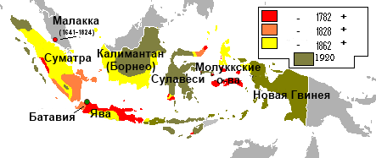
Индонезия the spice must flow

Slide 7
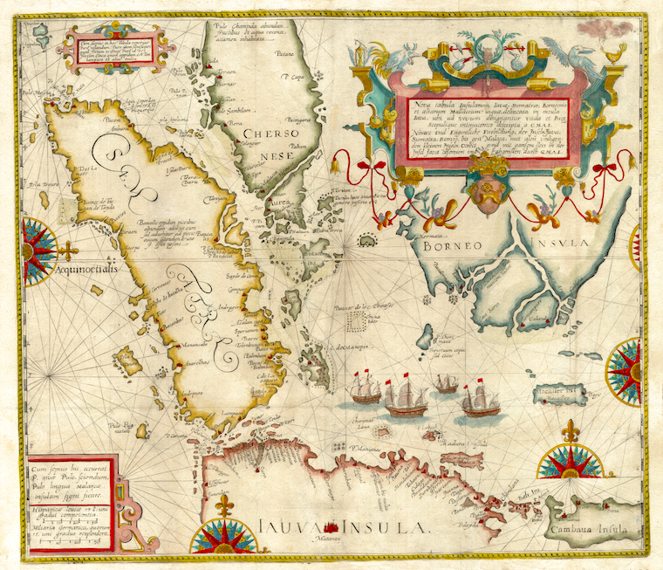
Ранняя колонизация Индонезии.
В 1512 году Португальская экспедиция налаживает поставку специй из Индонезии в Португалию.
В 1522 году португальцы строят укрепления на острове Тернате.
В 1576 году, в ходе своего кругосветного плавания, Сэр Фрэнсис Дрейк посещает Молуккские острова.

Slide 8
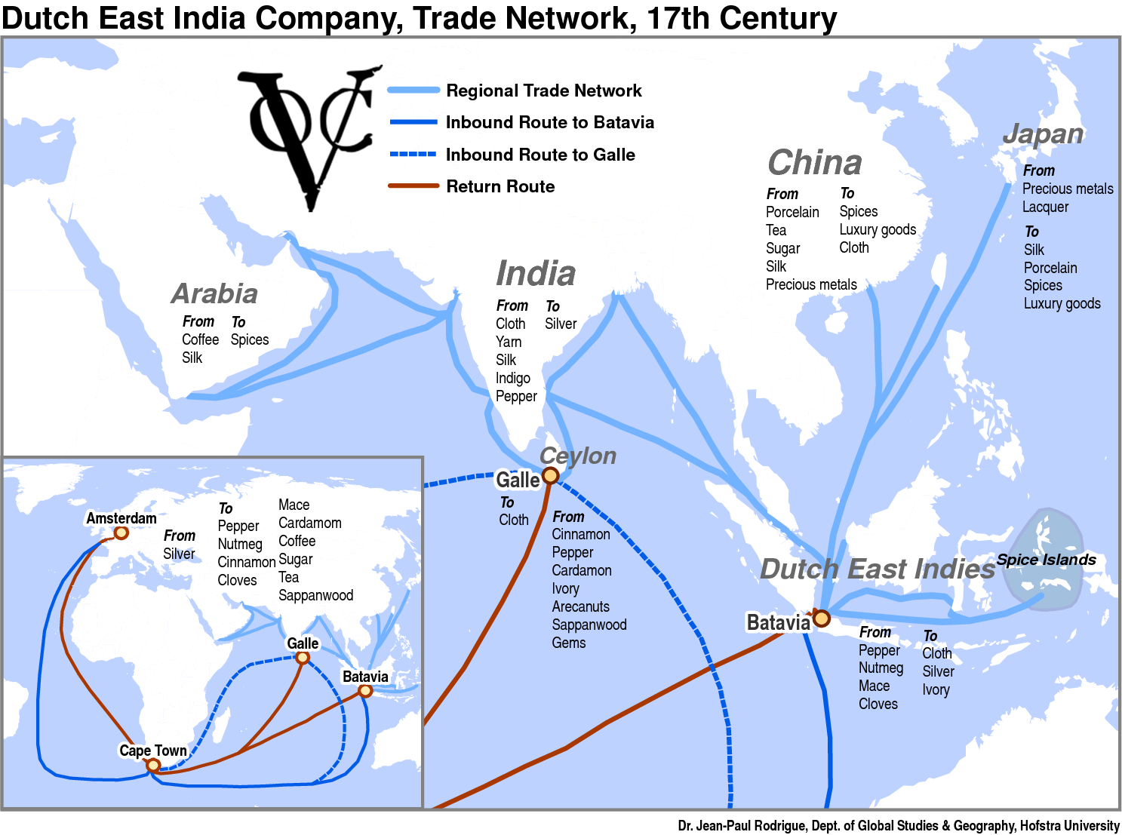
Голландская Ост-Индская компания
В 1602 году по решению генеральных штатов Нидерландов, голландские торговые компании объединяются в единую Ост-Индскую компанию.
Компания была первой акционерной фирмой в мире.
Через два года после основания стоимость акций компании увеличивается на 110%.
Особую роль в истории компании сыграл Ян Кун. При нем возводится будущая столица компании – Батавия, англичане вытесняются из региона, строится крепость Зеландия в Тайване.
Компания просуществует еще почти два века, значительно расширит свои владения, пока не будет национализирована в 1796.

Slide 9
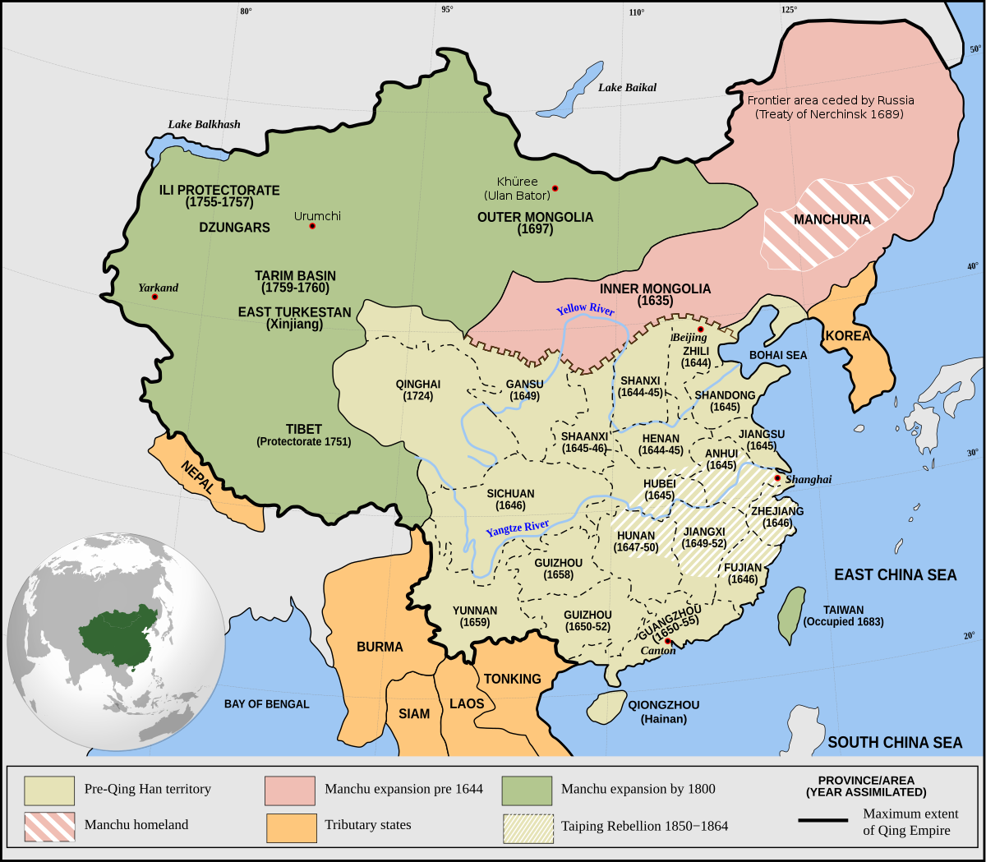
Китай
Мин и Цин

Slide 10
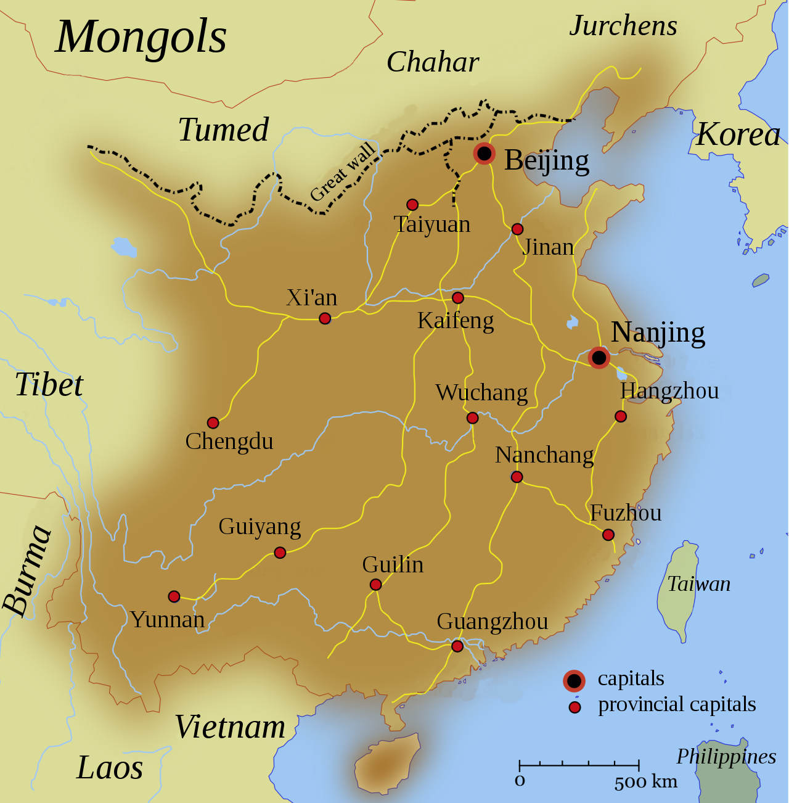
Династия Мин
После свержения Монгольской династии Юань, в 1368 году в Китае ко власти приходит династия Мин.
В период началанового времени, империя находится в глубокой стагнации.
В 1516 году на юге Китая высаживается португальский исследователь Рафаэль Перестрелло.
В 1517 году ко двору минского императора отправляется португальская делегация. Однако, делегация сослана в тюрьму, где все ее члены и погибают.
Только к 1549 году у Португалии получается организовать торговый порт на острове Шанчуань.
В 1557 году, Макао сдается в аренду Португалии как торговый порт.

Slide 11
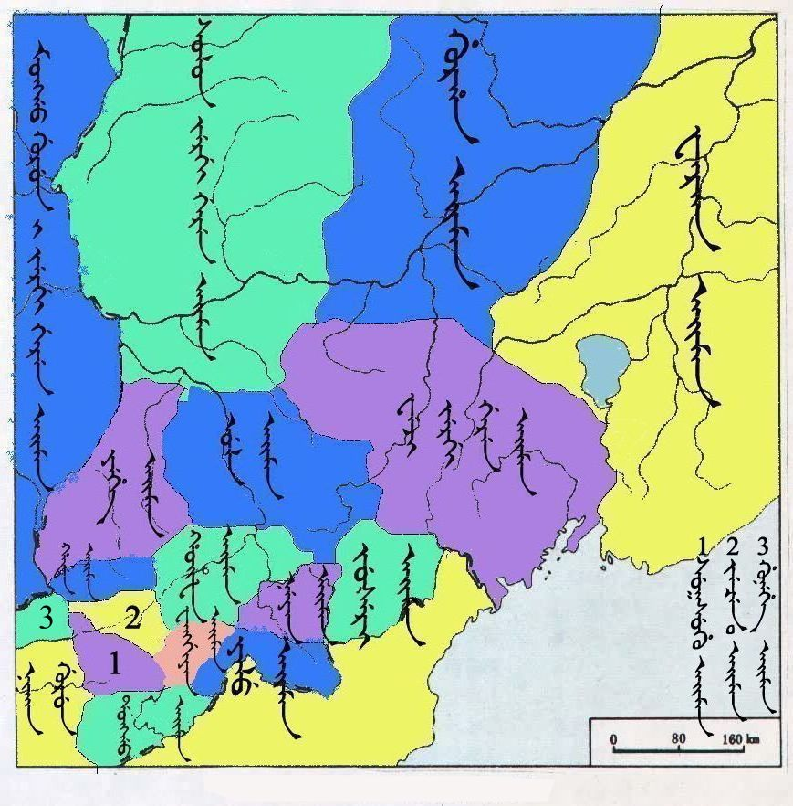
Маньчжуры
На протяжении начала 16 века, чжурчжэньское племя рода Айсин Гёро консолидирует власть в Маньчжурии.
Данная консолидация кульминируется в ноябре 1635 года.
В стране начинает использоваться императорская печать империи Юань.
Объединение чжурчжэньских племен приобретает наименование “маньчжуры”.
Государство переименовывается в “Великую Цин”.

Slide 12
Династия Цин
В 1628 году в Китае начинается крестьянская война.
В 1644 году последний правитель династии Мин совершает самоубийство. Пекин попадает в руки повстанцев.
В этом же году китайский полководец У Саньгуй объединяет силы с маньчжурами. Совместными усилиями Пекин захвачен. Цинский император Шуньчжи провозглашается “Сыном неба”.
Правление династии Цин продлится до 1912 года.

Slide 13
На этом все

